Slide 1
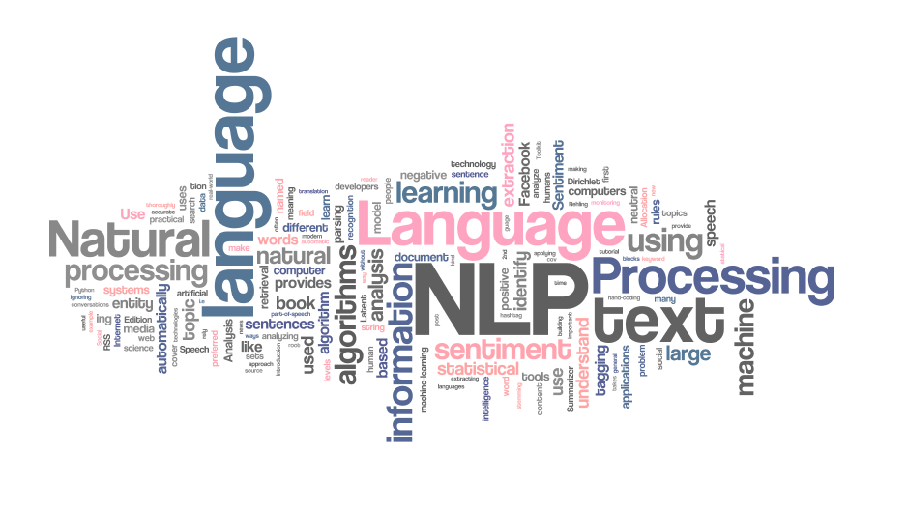
Detecting Fake News with Natural Language Processing

Slide 2

Natural Language Processing (NLP) คือ การประมวลผลภาษาธรรมชาติหรือภาษามนุษย์ ทำให้คอมพิวเตอร์เข้าใจภาษามนุษย์ รวมไปถึงการประมวลผลที่ไม่ใช่แค่ทำให้คอมพิวเตอร์ แต่รวมถึงไปการวิเคราะห์ทางด้านภาษาศาสตร์ การตีความจากข้อความ โดยในการทำงานที่เกี่ยวกับ NLP จะต้องใช้ความรู้ในด้านหลายด้าน เช่น Mathematics, Linguistics, Psychology หรือ Philoshphy ดังนั้นเพื่อให้เห็นภาพรวมของงานด้าน NLP ได้ครอบคลุมที่สุด เป็น Field หนึ่งของ Computer science และ artificial intelligence ที่ช่วยให้ให้มนุษย์ปฏิสัมพันธ์กับคอมพิวเตอร์ด้วยภาษาธรรมชาติ หรือ ช่วยให้คอมพิวเตอร์เข้าใจภาษาธรรมชาติของมนุษย์

Slide 3
NLP ใช้ machine learning algorithms กับข้อมูลประเภท text, speech หรือแม้แต่ภาพ ซึ่งสามารถประยุกต์ใช้ในงานทางด้าน NLP เช่น - speech recognition แปลงเสียงพูด (Audio File) เป็นข้อความตัวอักษร (Text) โดยสามารถแจกแจงคำพูดต่างๆ - document summarization การสรุปความในภาษา ที่เป็นการลดความซับซ้อนและขนาดของเอกสารข้อความโดยไม่ทำให้ความหมายหรือสาระสำคัญของข้อมูลเอกสารสูญเสียไป - machine translation ครื่องมือที่ใช้สำหรับการแปลข้อความจำนวนมาก ๆ จากภาษาหนึ่งไปยังอีกภาษาหนึ่ง เช่น google translate - spam detection - named entity recognition การสกัดนิพจน์เฉพาะหรือชื่อเฉพาะในประโยค - question answering การถามตอบ - autocomplete เวลาพิมพ์ตัวอักษรไปในช่องรับข้อมูลแล้วจะแสดงข้อมูลที่เคยพิมพ์ขึ้นมา - predictive typing การคาดเดาคำต่อไปเมื่อพิมพ์

Slide 4
Text Preprocessing Natural Language Toolkit Libraries

